Slide 1
Support de Formation
« Le repérage précoce et l’intervention brève
Alcool-tabac-cannabis auprès des jeunes»

Slide 2
Module 6 :
Mener une intervention brève
Proposition de définition, objectifs, intérêts et applications de l’IB auprès de jeunes
Exemples de trames d’intervention

Slide 3
a) Définition, objectifs, intérêts et applications de l’IB auprès de jeunes

Slide 4
Définition
Proposition de définition :
Le repérage précoce par des tests validés suivi d’une intervention brève d’approche motivationnelle constitue une procédure de prévention efficace pour permettre d'évoquer un déterminant de santé avec une personne afin d’encourager un changement de comportement favorable à sa santé.

Slide 5
Objectifs de l’Intervention Brève
Proposer au jeune un espace de dialogue et d’écoute pour identifier ce qui peut faire problème dans sa vie
Provoquer une réflexion sur ses consommations
Inciter à chercher ses propres solutions et pistes pour agir vers un changement dans ses consommations de SPA
Réduction des risques et des dommages
Orienter vers les consultations jeunes consommateurs ou services spécialisés lorsque la situation le justifie
Notes:
Faire court pour faire souvent

Slide 6
Intérêts de l’Intervention Brève
POURQUOI délivrer une intervention brève ?
L’adolescence est un moment clé en termes de prévention primaire et de repérage du mal-être et des comportements à risque. Ceci d’autant plus que les comportements acquis à cet âge auront tendance à perdurer à l’âge adulte avec leurs conséquences.
Le RPIB jeune a été développé en Aquitaine, dans la suite de l’expérience du RPIB alcool avec pour adaptation majeure un recentrage sur la personne et non sur le produit.
Selon l’OMS, le RPIB, dans le cadre de la dépression et des conduites à risque des adolescents, a un bon rapport cout-efficacité 1, 2.
1. Organisation mondiale de la santé. Politiques et plans relatifs à la santé mentale de l’enfant et de l’adolescent.
Genève : OMS, 2005 : 115p.
2. Horowitz LM, Ballard ED, Pao M. Suicide screening in schools, primary care and emergency departments. Curr Opin Pediatr 2009 ; 21 :620-7.
Notes:
Faire court pour faire souvent

Slide 7
Applications de l’Intervention Brève
Qui doit, peut, repérer ?
Tous les acteurs du social, de l’éducation, les professionnels de santé de premier recours, les paramédicaux, prescripteurs ou non…
Quel public cible ?
Tous les jeunes à partir de 11 ans
Inquiétude parentale et ou de l’entourage
Tous les jeunes présentant des signes d’alerte / consommation SPA et / ou des signes de mal être
Les troubles de l’usage sévère: Porte d’entrée dans le soin
Quand repérer ?
Pour être précoce et efficace le repérage doit être systématique ou proposé de manière régulière
Ou dans des situations à risque ou situations opportunistes
Notes:
Faire court pour faire souvent

Slide 8
L’Intervention Brève
Adapter la qualité de son intervention aux besoins de la personne
Être d‘autant plus bref si le comportement, les consommations ne posent pas de problème
Les consommations de SPA peuvent être responsables de complications somatiques, psychiatriques, sociales, familiales, scolaires, professionnelles. Amener le jeune à s’approprier le fait que ses consommations posent problème ou lui permettre d’exprimer qu’il ne va pas bien c’est lui donner des clefs pour lui permettre d’agir.
Notes:
8

Slide 9
b) Exemples de trames d’intervention

Slide 10
Exemples de trames d’intervention
Outils qui peuvent se décliner pour un public d’adolescents et d’adultes jeunes
Deux exemples seront fournis ici
FRAMES
HAS
D’autres trames existent à l’attention des adultes et traitant de produits spécifiques : voir module RPIB alcool-tabac-cannabis

Slide 11
Trame d’intervention FRAMES
Feed –back (rétroaction) : Aider le jeune à identifier ce qui fait problème. Le verbaliser
Responsability : Responsabiliser le jeune, il s’agit d’une décision personnelle .
Advice (conseil) : Avec l’accord du jeune préciser que vous pouvez lui donner un avis sur ce qu’il souhaite opérer comme changement.
Menu (stratégies) : Vous pourrez étudier ensemble différentes stratégies (partir des ressources et capacités du jeune, de ses souhaits).
Empathie : Approche bienveillante et chaleureuse, sans jugement, sans confrontation d’idées : écoute active.
Self Efficacity : Renforcer le sentiment d’efficacité personnelle, encourager et valoriser le processus.

Slide 12
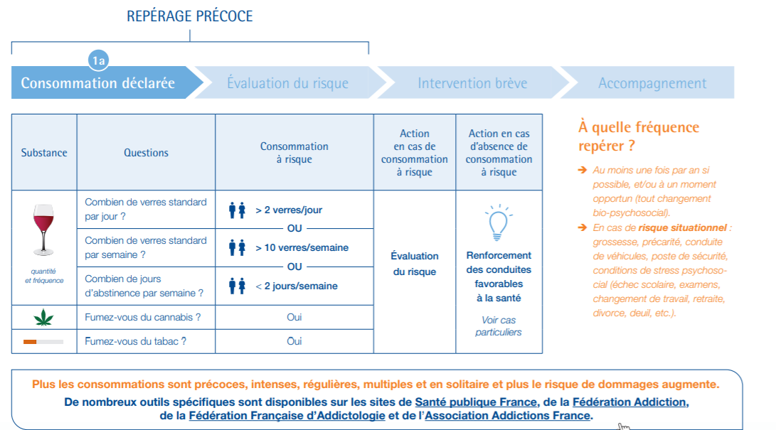
Trame d’intervention - HAS

Slide 13
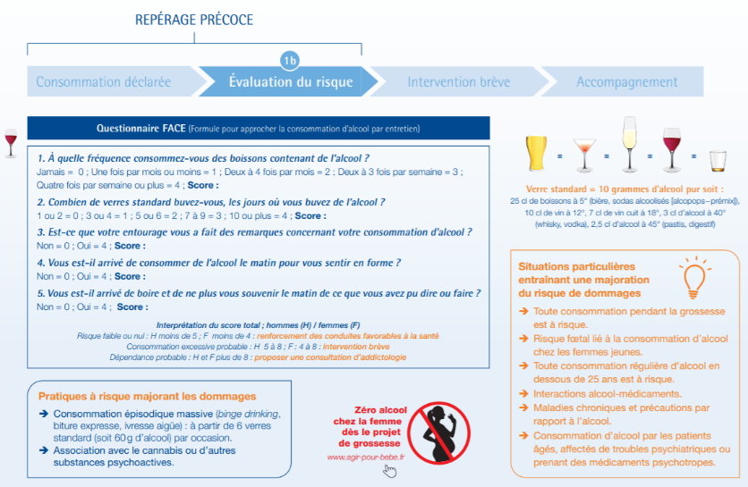
Trame d’intervention - HAS

Slide 14
Trame d’intervention - HAS

Slide 15
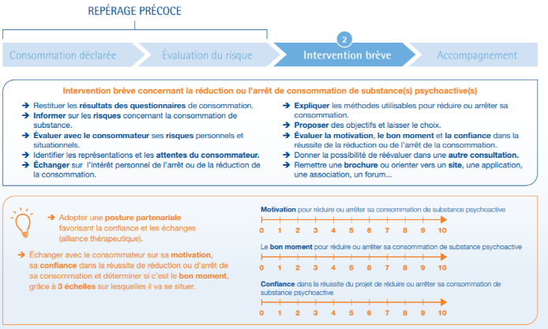
Trame d’intervention - HAS

Slide 16
Trame d’intervention - HAS

